Slide 1
第二次项目展示
第二小组展示
第九组 国寄纵队
答辩人 解世超

Slide 2
目录
01 /
数据处理优化
02 /
算法研究模型
03 /
项目框架
04/
各模块对接
05 /
项目进度管理
06 /
展示与预计期望
Notes:
5 1PP T模板网 www.5 1 p ptmoban.com

Slide 3
PART
01
数据处理优化
数据的进一步处理
Notes:
5 1PP T模板网 www.5 1 p ptmoban.com

Slide 4
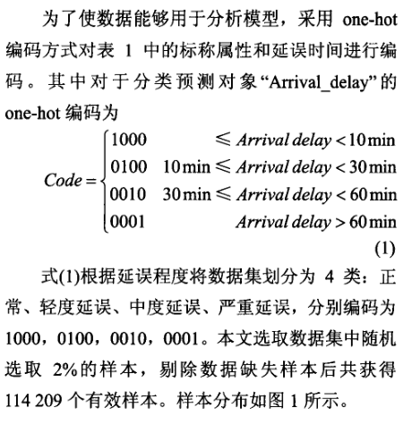
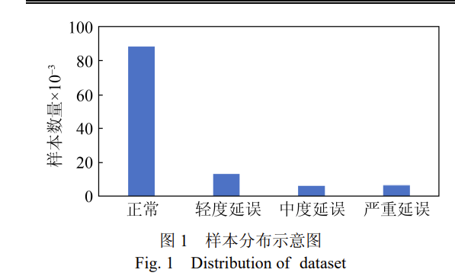
特征标签的再优化设置
优化对象的原因
我们优化模型的时候发现初始设置的以延迟值作为标签的回归方法预测的效果很差
于是我们选择了将出发延迟转化为分类好的等级进行分类预测，这种方法虽然相比于回归方法理论上提供的数据精准度和用户需求有所差距，但是实际操作下来却是更为可行的方法
这里我们参考相关的论文：
[1]唐红, 王栋, 宋博,等. 基于非线性赋权XGBoost算法的航班延误分类预测[J]. 系统仿真学报, 2021.
将延迟时间转化为延迟程度

Slide 5
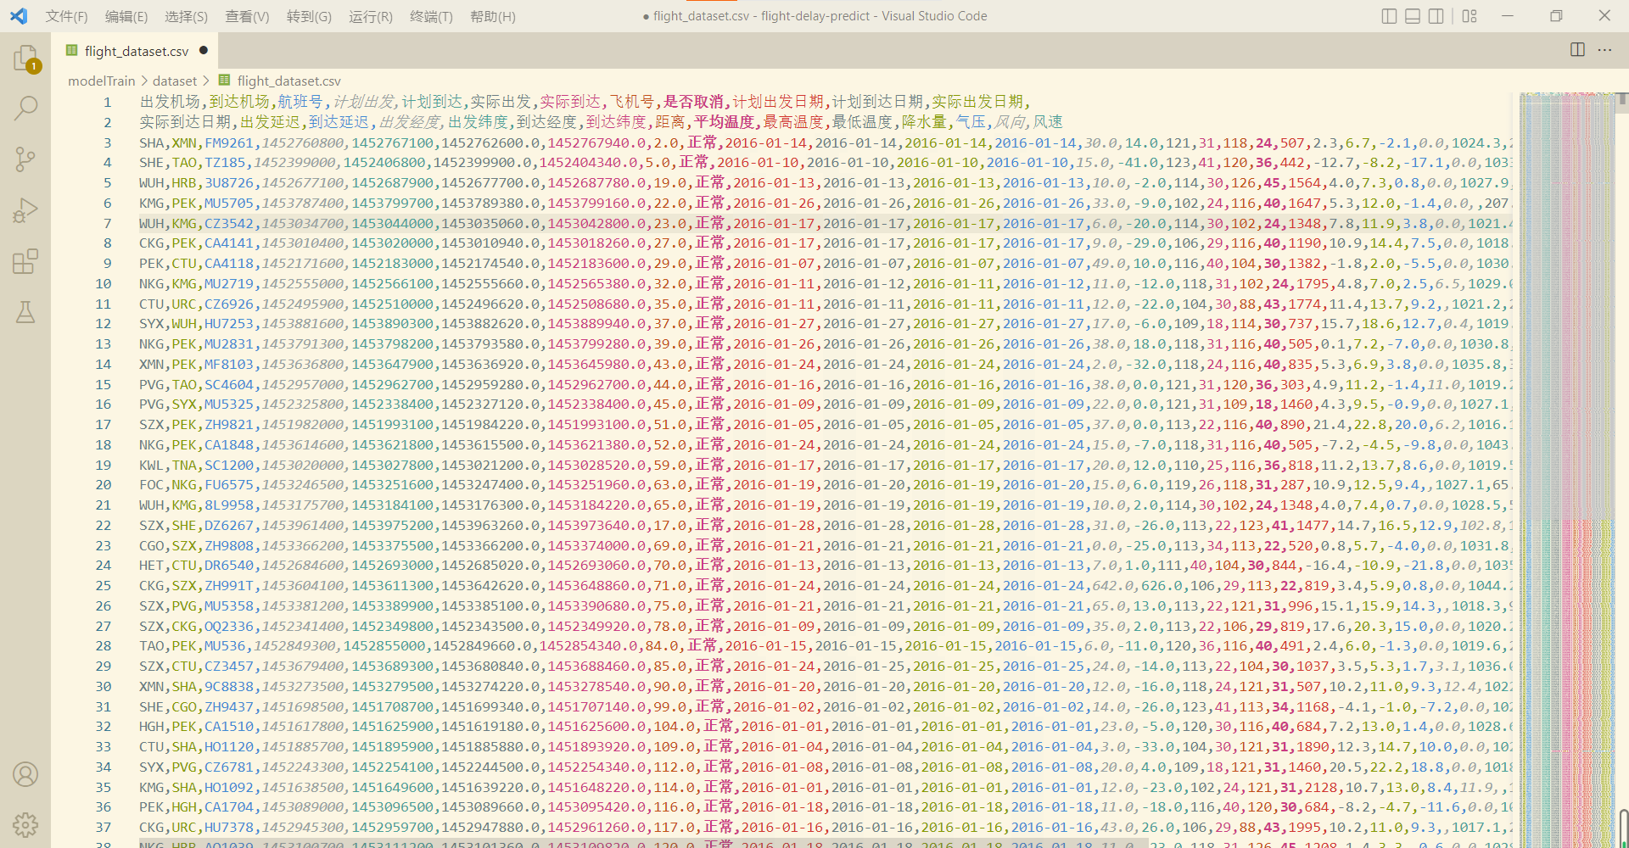
优化前的数据
题
标题
标题

Slide 6
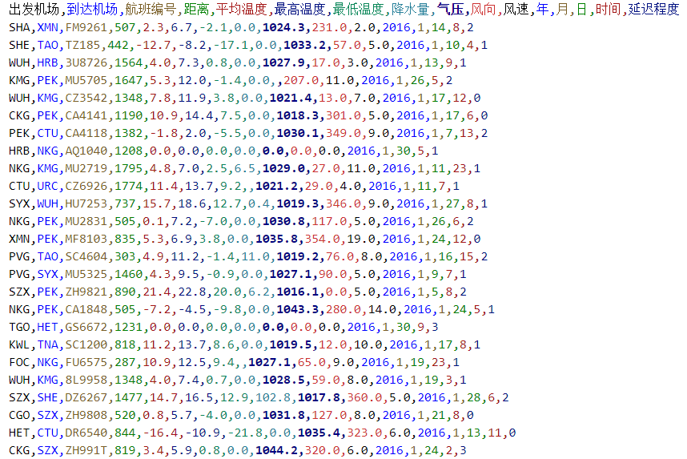
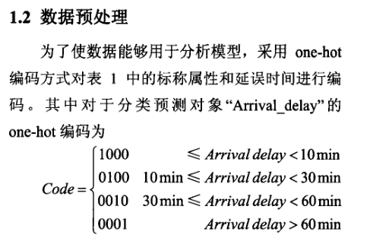
优化后的数据集展示
# 为出发机场,到达机场,航班编号,年,月,日,时间 字符串转化为可训练的变量
data_train['出发机场'] = data_train['出发机场'].astype('category')
data_train['到达机场'] = data_train['到达机场'].astype('category')
data_train['航班编号'] = data_train['航班编号'].astype('category')
# 字典映射编码
data_train['出发机场'] = data_train['出发机场'].cat.codes
data_train['到达机场'] = data_train['到达机场'].cat.codes
data_train['航班编号'] = data_train['航班编号'].cat.codes
较之前仅有气象数据外，增加了出发机场，到达机场，航班编号，距离，以及年月日作为特征，并将字符串特征转化为字典映射编码，对延迟程度做了划分，分别对应0,1,2,3。因为xgboost的shu决策树的特性，并不需要采用one-hot编码

Slide 7
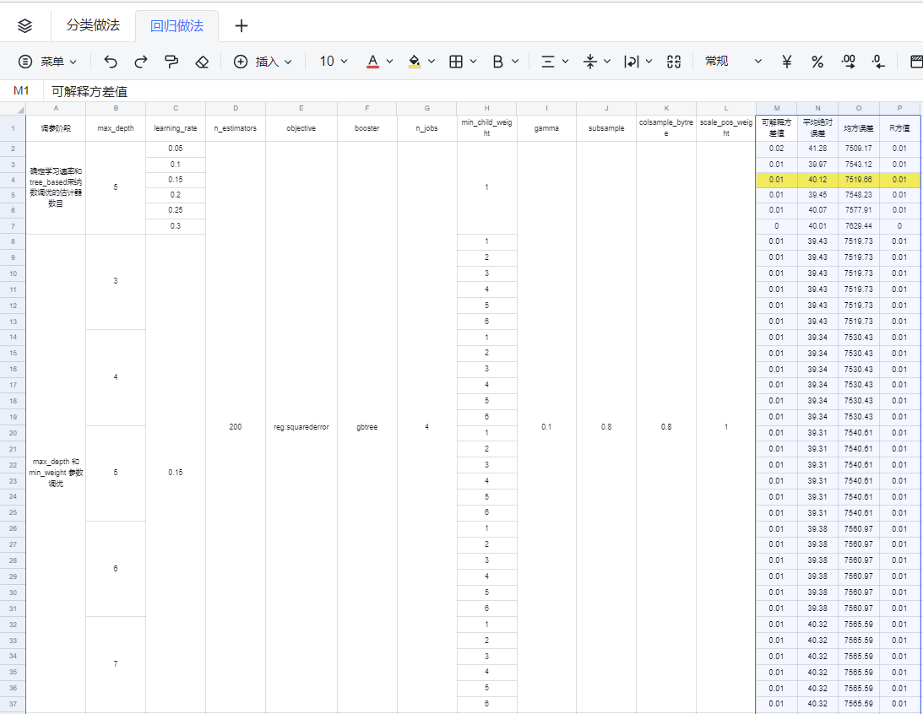
回归预测
这里我们可以看到，回归模型不管如何调参优化，其预测效果尤其是R方差都是很低的，代表着这样预测参考价值很低

Slide 8
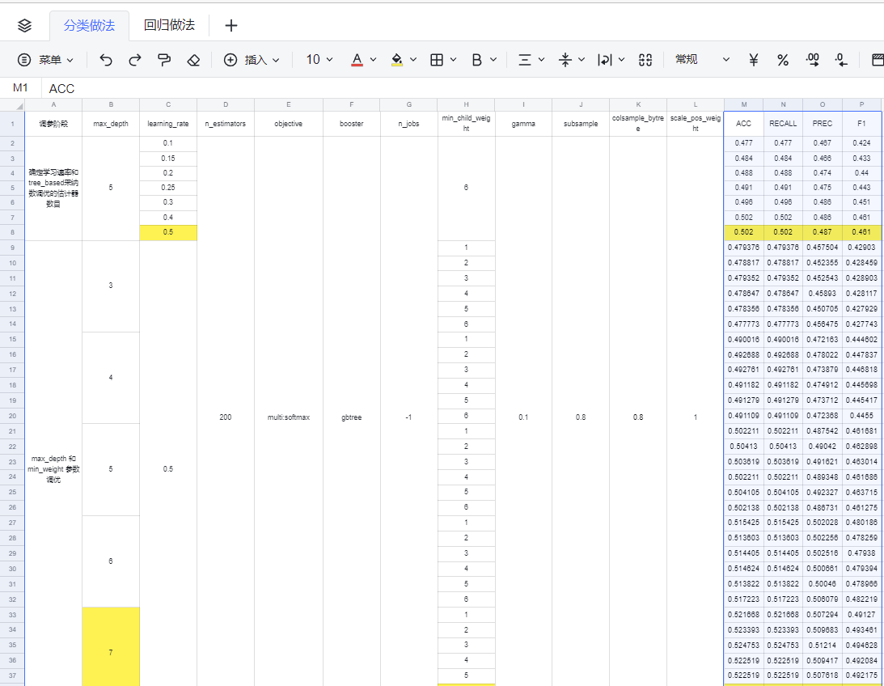
分类预测
我们可以看到的是，分类模型的各项评判指标相比于之前的回归预测大幅度上升
虽然相关值维持在0.5左右，
但是已经可以算是可用了
另外我们可以对比我们找到的论文最后的结论

Slide 9
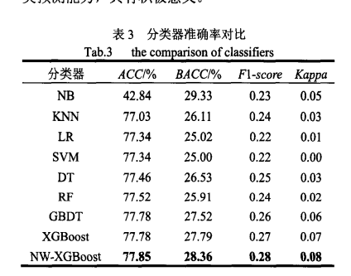
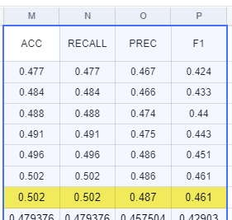
预测结果与理论依据对比与分析
通过比对我们实际上的数据与参考论文的数据我们可以得出
1.论文的结果ACC很高但是F1与Kappa值很低
2.我们的结果是ACC为50%左右但是其他值较高，特别是F1值较高
我们分析造成这种结果是因为数据集的选取不同，论文中选取的数据集大部分为正常航班；
然后由于我们的召回率、F1值比较高；准确率与精确率都是不低的，所以这种方式构建的模型是可用的
[1]唐红, 王栋, 宋博,等. 基于非线性赋权XGBoost算法的航班延误分类预测[J]. 系统仿真学报, 2021.
中的分类器准确率结果对比

Slide 10
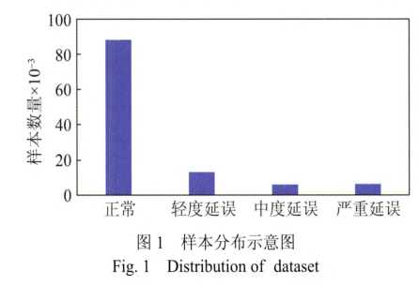
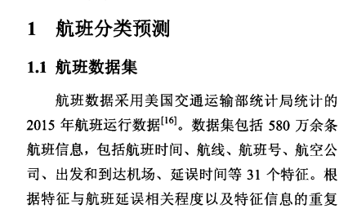
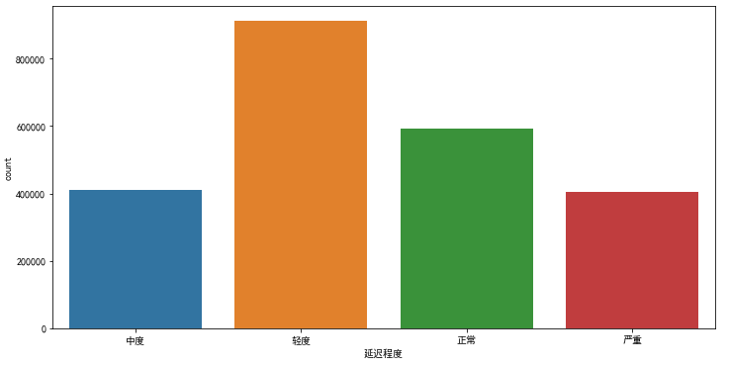

预测结果与理论依据对比与分析
其中上方为论文数据集的最后统计结果；下方为我们的统计结果
论文使用的是2015年美国航班信息（是我们第一次淘汰的数据集）
我们最终选用的是携程提供的中国航班信息数据集
[1]唐红, 王栋, 宋博,等. 基于非线性赋权XGBoost算法的航班延误分类预测[J]. 系统仿真学报, 2021.
中的分类器准确率结果对比

Slide 11
PART
02
算法研究模型

Slide 12
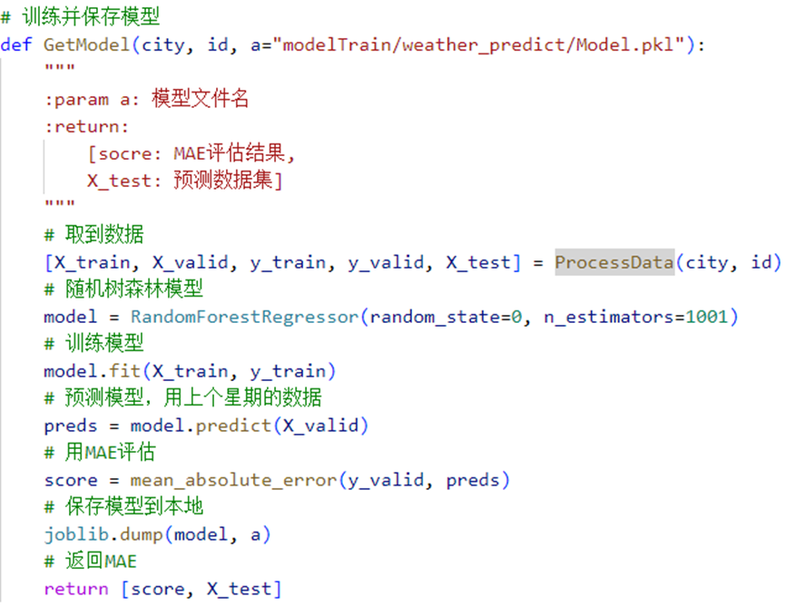
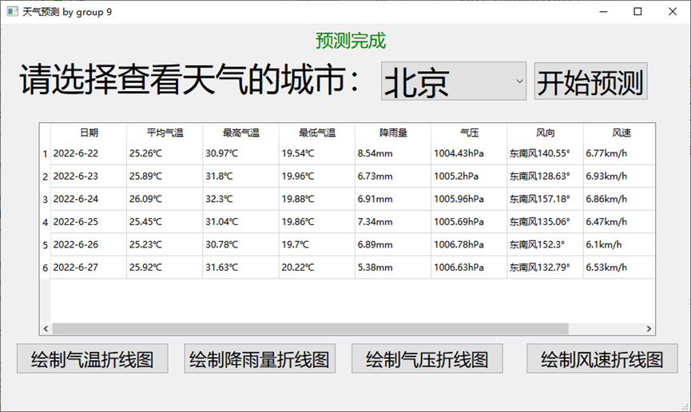
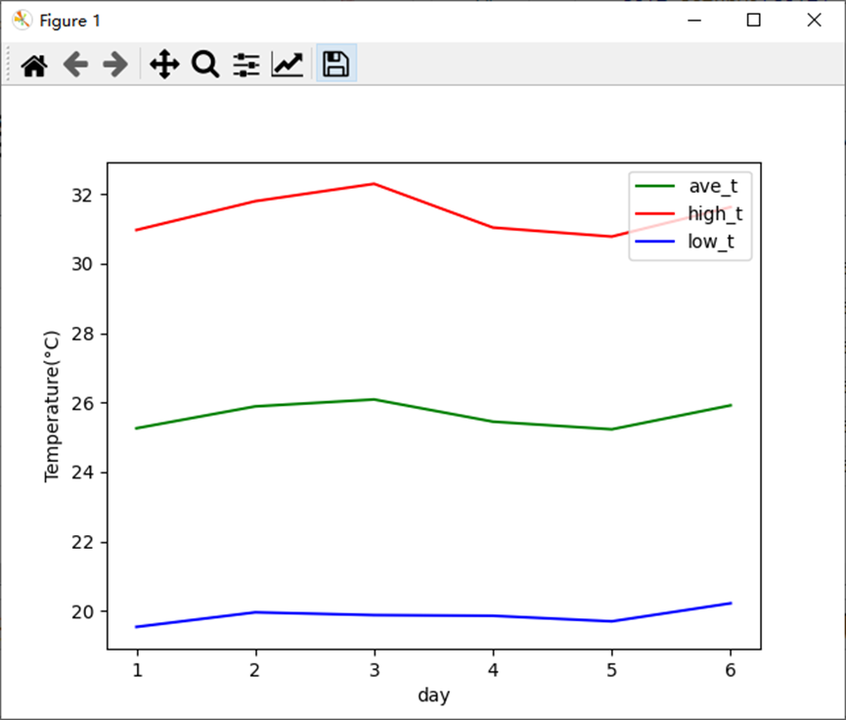
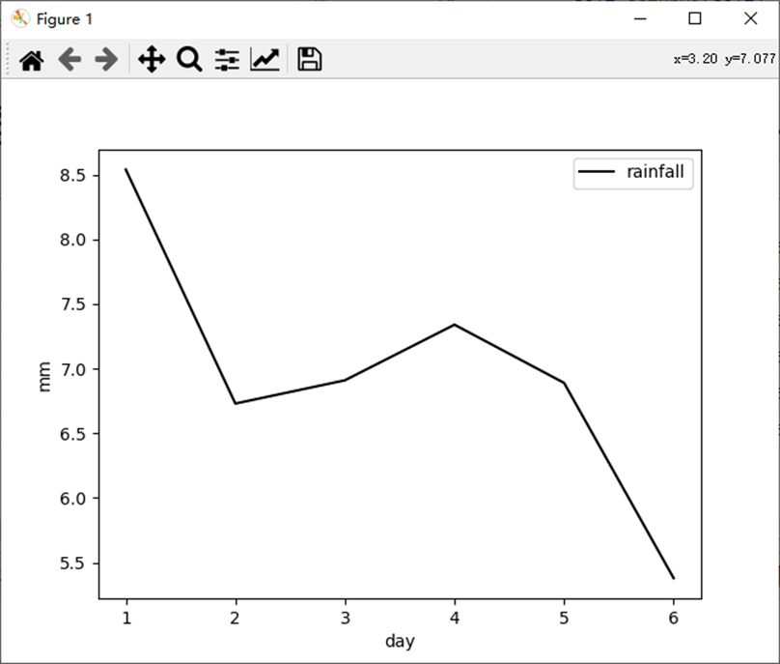
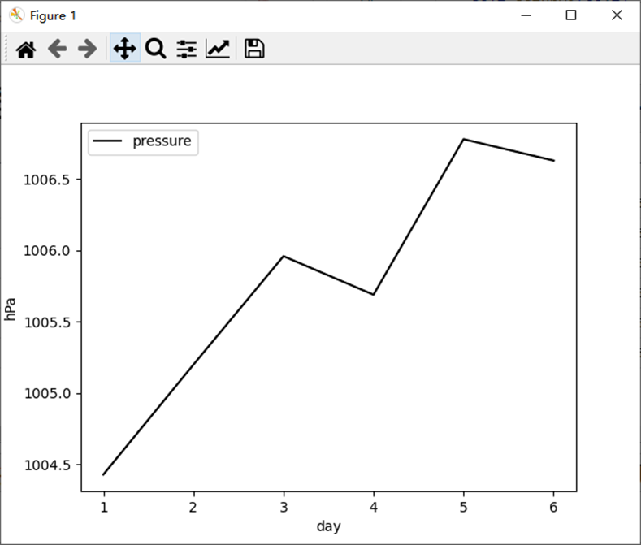
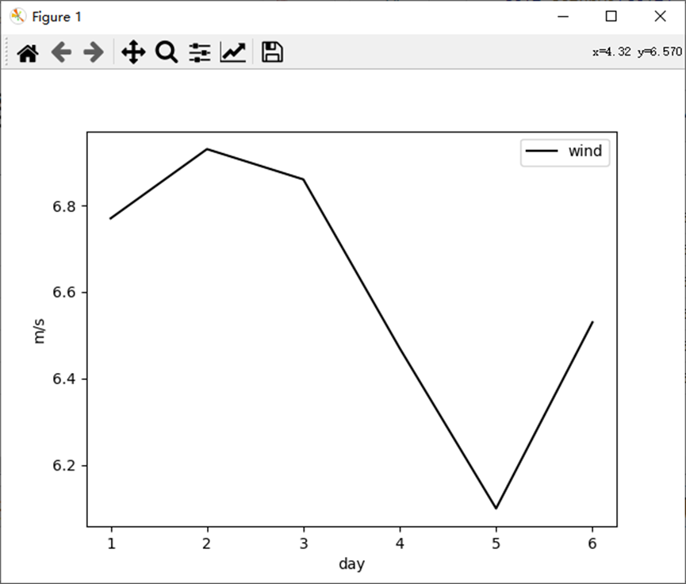
数据模型测试-随机森林模型气象预测
这里需要介绍说明的一点是，我们在航班预测的基础上又加入了一个天气预测的模型来增加我们的功能，即在预测航班信息之后附加上对天气信息的预测信息

Slide 13
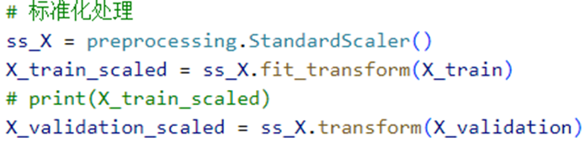
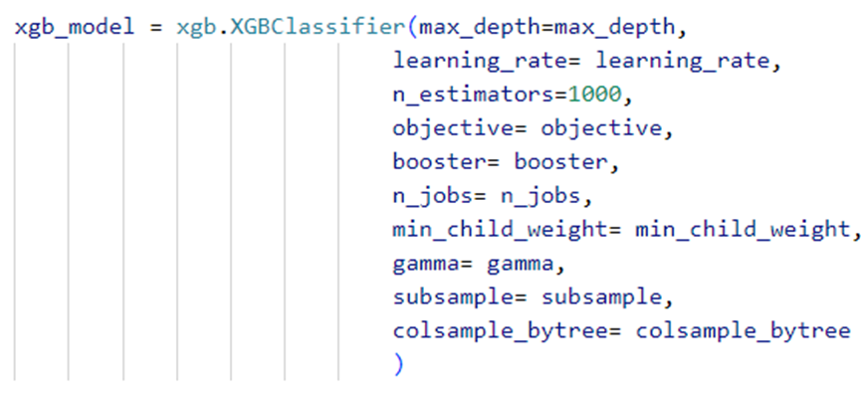
数据模型测试-xgboost模型航班延误预测

Slide 14
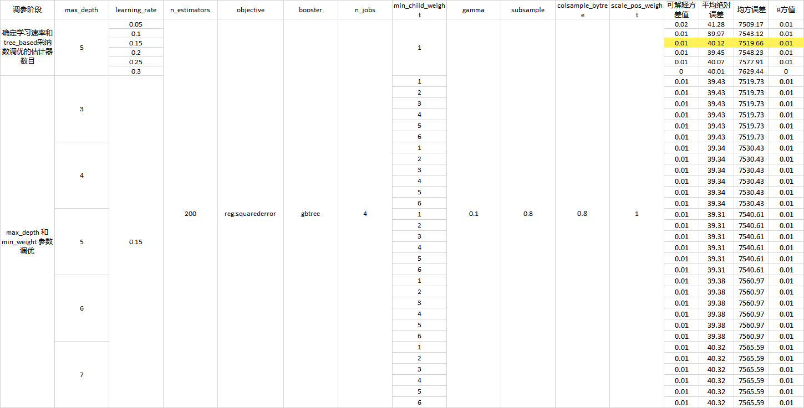
算法变动
回归模型修改为分类模型
因天气的特征导致回归模型效果较差，即使进行参数调优，R方值仅在1%波动，可用效果差。
因此参考[5]唐红, 王栋, 宋博,等. 基于非线性赋权XGBoost算法的航班延误分类预测[J]. 系统仿真学报, 2021.
将回归模型转化为分类模型并将数据集重新进行特征工程。

Slide 15
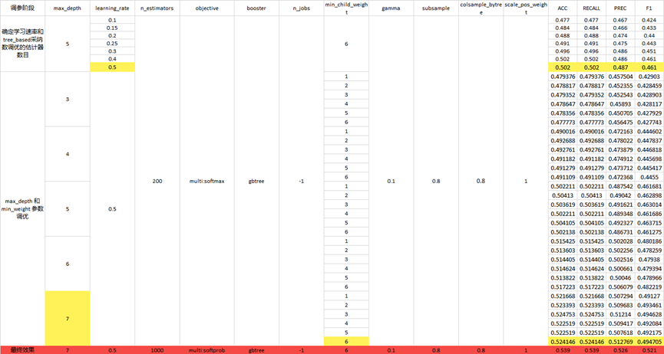
数据模型测试-xgboost模型航班延误预测
对模型进行两个阶段的调参，
第一阶段7次实验确定了学习率为0.5，
第二阶段30次确定了最大深度为7，最小叶子节点权值为6。
最后模型准确率从最开始的0.446提升到0.539，F1 score从0.403提升到0.521。

Slide 16
PART
03
项目框架
3.1 /
前端框架搭建
3.2 /
后端框架搭建

Slide 17
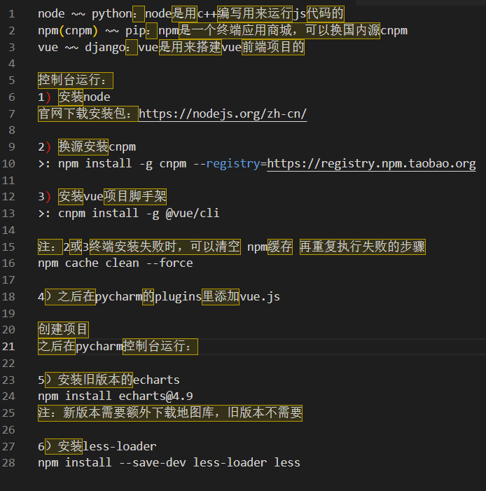
项目框架-VUE项目环境搭建
3.1前端框架搭建
前端搭建vue框架
pycharm添加vue.js
导入echarts包
安装less-loder

Slide 18
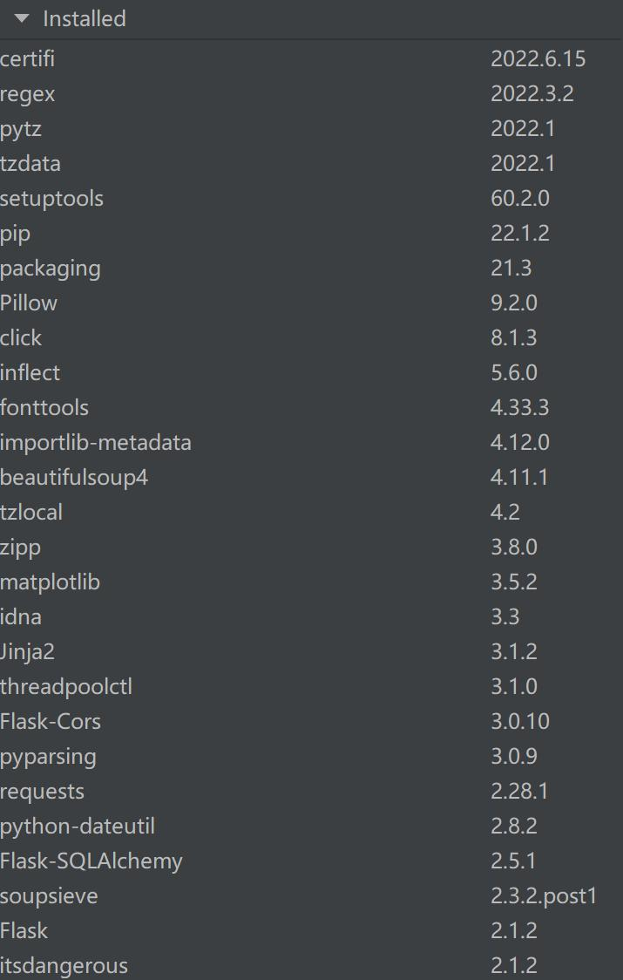
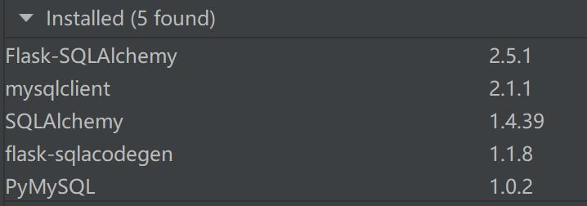
Flask项目环境搭建
后端搭建flask框架
导入相关第三方库
使用SQLALchemy库实现SQL语言对数据库的增删改查
3.2后端框架搭建

Slide 19
PART
04
各个模块的对接工程

Slide 20
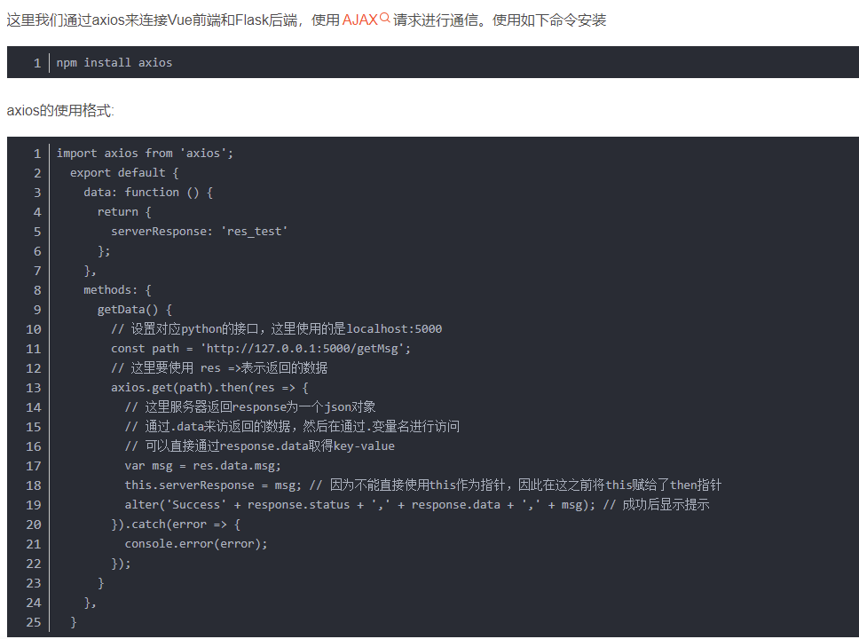
对接工程-前后端对接
4.1 前后端对接工程
应用于VUE+flask结构
我们使用axios库进行前后端的互联

Slide 21
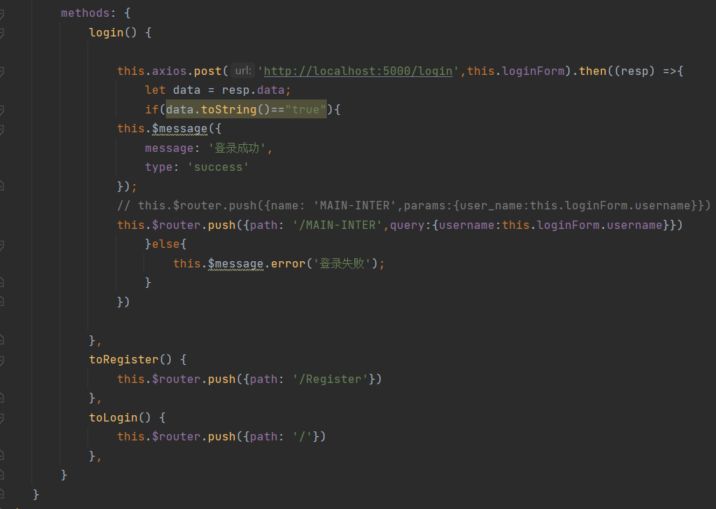
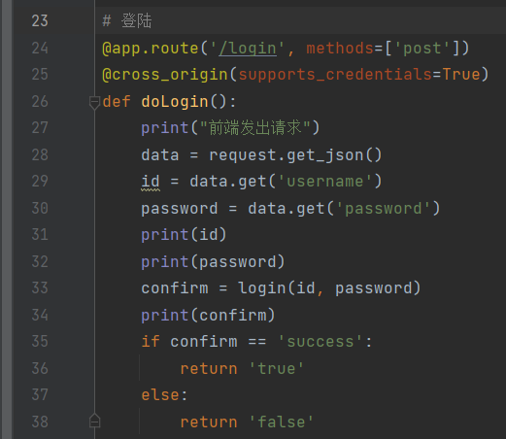
对接工程-前后端对接
对接展示
用户登录动作的前后端对接展示

Slide 22
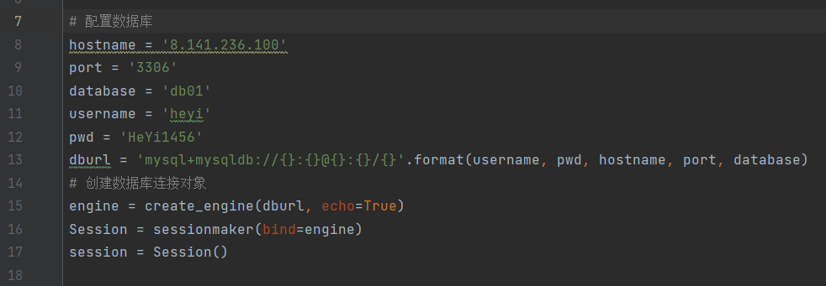
对接工程-后端与算法端
4.2 后端算法端对接
后端与算法端通过共同连接的数据库进行数据的传输访问
需要注意的是我们使用的是云数据库，通过配置数据库一项即可以连接到数据库
其中算法中的函数、后端处理的函数配套使用session中的方法便可以接着使用sql语句对数据库进行操作，达到以数据库为中间媒介进行数据交互的目的

Slide 23
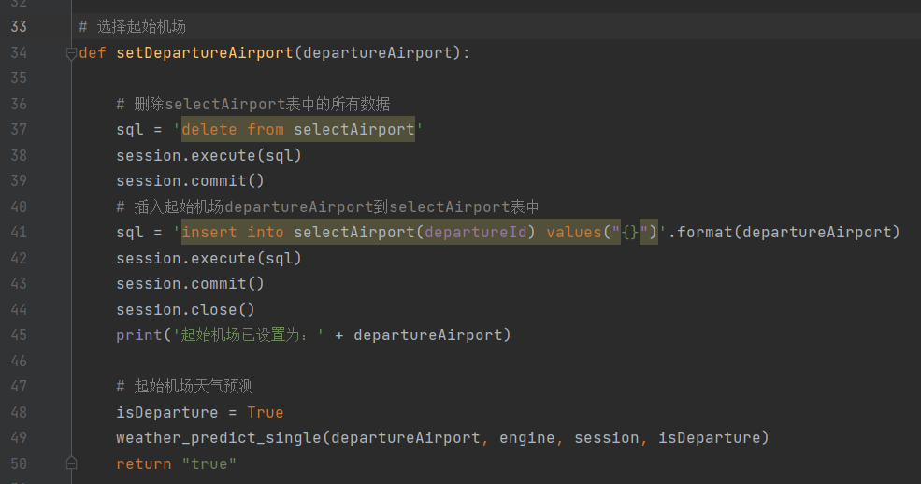
对接工程-后端与算法端
其中算法端在进行数据读取、数据存入的时候使用SQL语句获得数据即可
算法端访问数据库

Slide 24
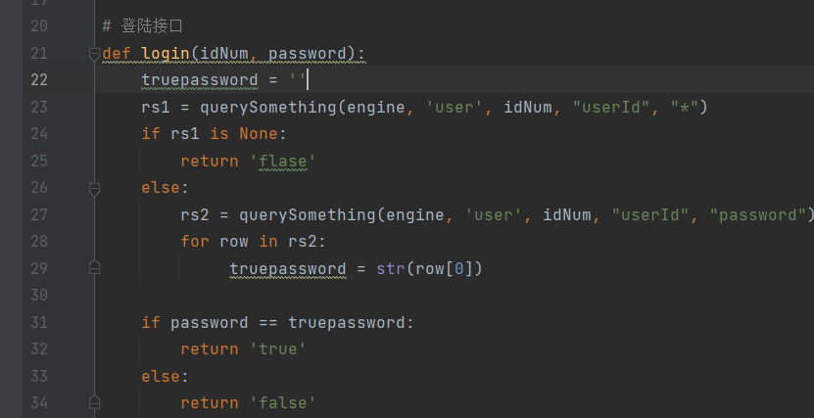
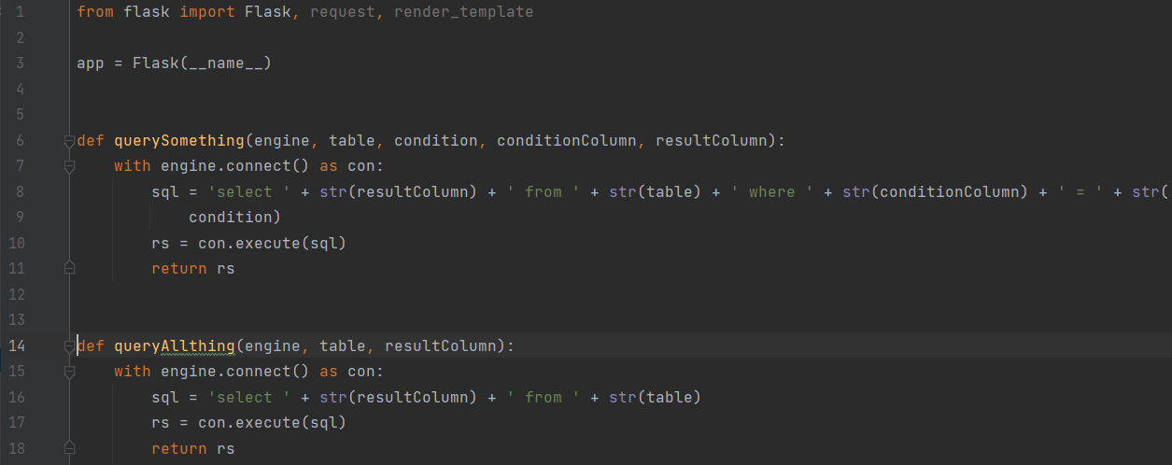
对接工程-后端与算法端
后端首先定义访问函数，之后的具体函数进行相应的调用
后端访问数据库

Slide 25
PART
05
项目进度管理

Slide 26
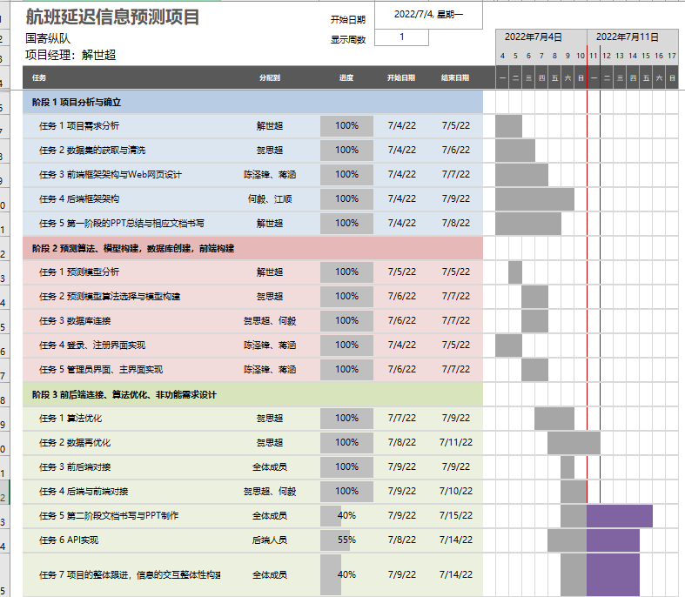
项目进度管理
项目的甘特图，其中第一、第二阶段基本完成
第三阶段将近完成，只需进行完整的API实现与相应的对接工作
第四极端计划定为非功能需求、项目完善、友好性考虑等

Slide 27
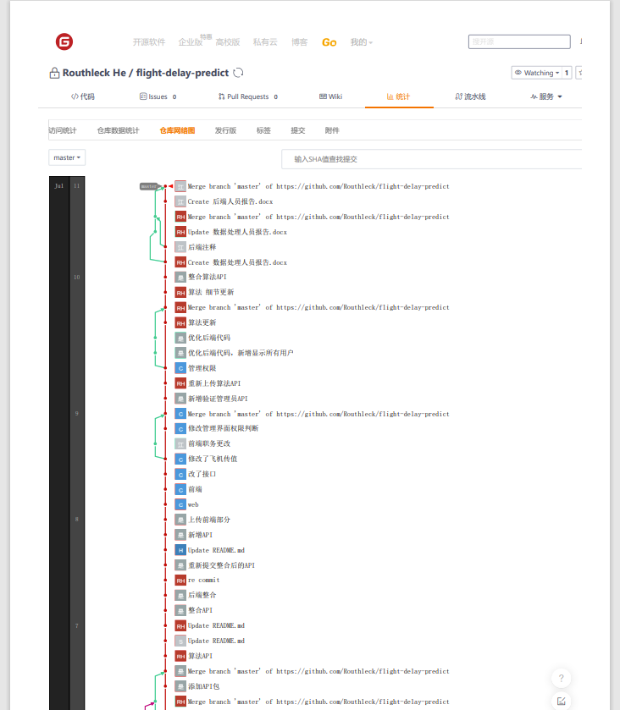
项目进度管理
仓库网络图flight-delay-predict
整体项目的网络图

Slide 28
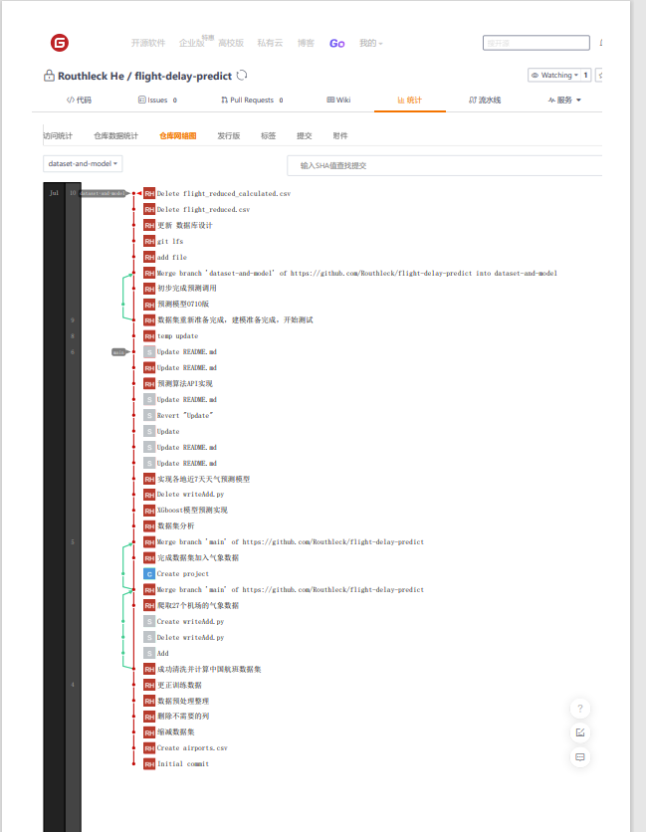
项目进度管理
仓库网络图flight-delaypredict_dataset
数据集以及模型构建的网络进程图

Slide 29
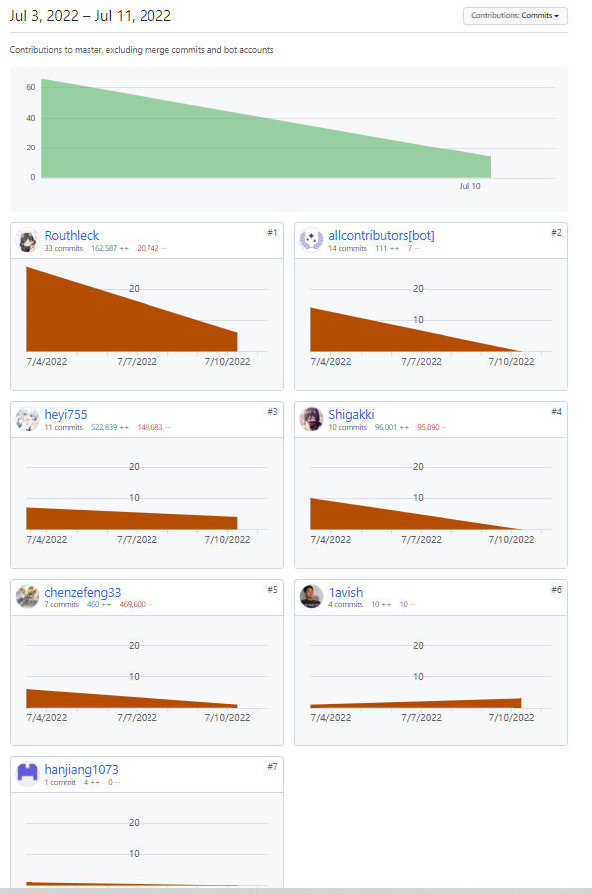

项目进度管理
GitHub贡献度
这个只是简单的代码量的统计，由于有的是负责同一块的两个人由一个人统一上传，所以我们只是展示GitHub的上传过程，贡献度并不参考这个
我们GitHub项目的Readme
主要介绍了基本的项目文件结构与基本思路
最后加上了贡献人员

Slide 30
PART
06
展示与预计期望

Slide 31
展示，总结与展望
1.当前已完成的项目展示
2.总结与展望

Slide 32
已完成的项目展示
视频演示
包括：
前后端对接成功-注册登录界面的跳转
后端与数据库对接成功-注册新用户体现到数据库中
前端基本交互-按钮事件与信息反馈
算法中加载的数据字典、预测数据已经可以写入数据库中

Slide 33
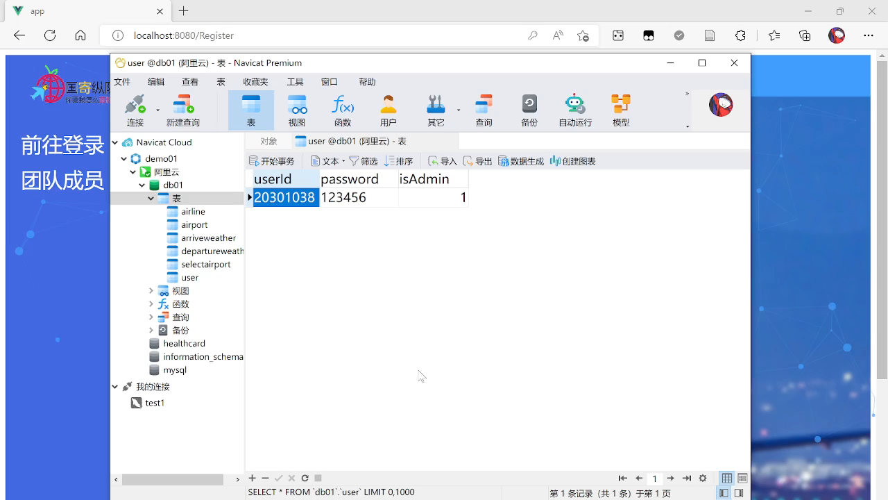
已完成的项目展示
视频演示

Slide 34
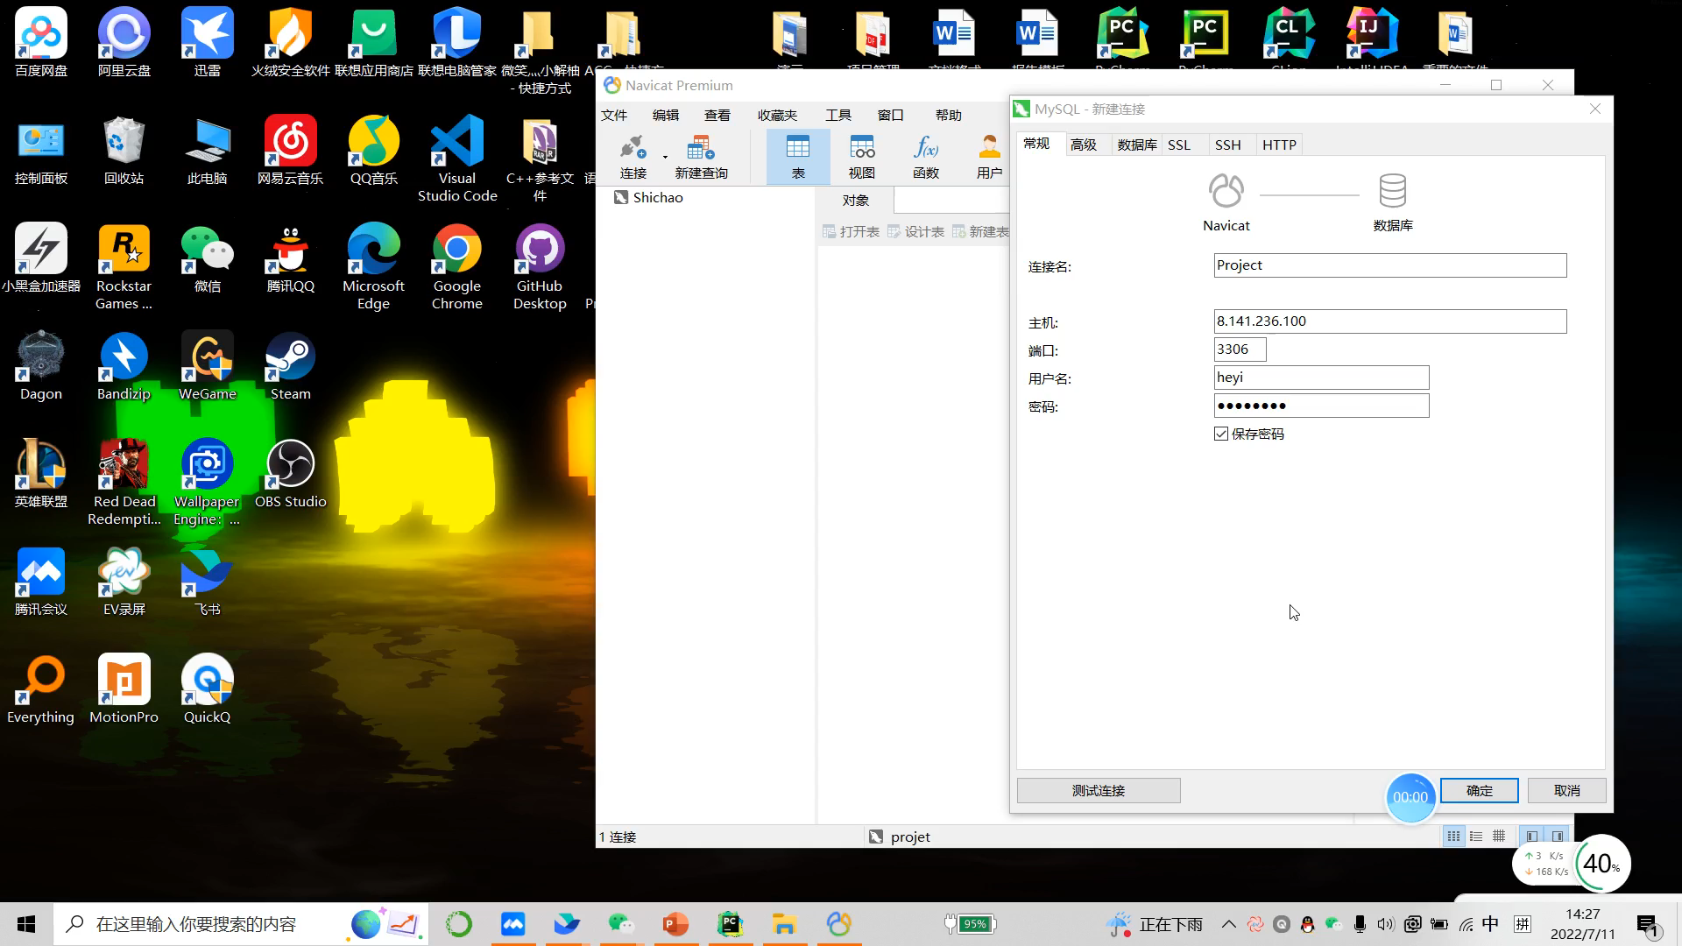
已完成的项目展示
视频演示

Slide 35

总结展望
总结：
1.目前各个模块已经完成的模块相关的文档书写的格式、任务已经下发并基本完成
2.各个模块对接基本完成
3.预期的功能性要求设计完成
展望：
1.剩余API的完成与对接工作
2.非功能需求的研究
3.Web界面的友好性提升与界面改良
总结与展望

Slide 36
感谢观看
第二小组-国寄纵队
参考文献：
[1]中国民用航空局．2019年全国民航工作会议专题速递[EB/OL][20200616].http://www.caac.gov.cn/ZTZL/RDZT/2019Q GMHGZHY/.
[2]Chen T Q, Guestrin C. XGBoost: a scalable tree boosting system[C]//ACM SIGKDD International Conference on Knowledge Discovery and Data Mining. San Francisco:USA: ACM, 2016: 785-794
[3]Chen T Q, He T, Benesty M. Xgboost: Extreme Gradient Boosting[R], R Package Version 0.4-2, 2015: 1
[4]刘金元，丁勇，李涛．基于梯度提升决策树的航班延误分类预测[J]．数学的实践与认识，2018，48(4): 1-7.
[5]唐红, 王栋, 宋博,等. 基于非线性赋权XGBoost算法的航班延误分类预测[J]. 系统仿真学报, 2021.
[6]董念清. 中国航班延误的现状、原因及治理路径[J]. 北京航空航天大学学报(社会科学版), 2013, 26(6):25-32.
[7]唐国利, 任国玉. 近百年中国地表气温变化趋势的再分析[J]. 气候与环境研究, 2005, 10(4):8.

